Slide 1


TRƯỜNG TIỂU HỌC ÁI MỘ A
Bài giảng điện tử Tiếng Việt lớp 2
Đọc: Thả diều

Slide 2

TIẾT 1

Slide 3
KHỞI ĐỘNG
Bài hát: CON DIỀU GIẤY

Slide 4


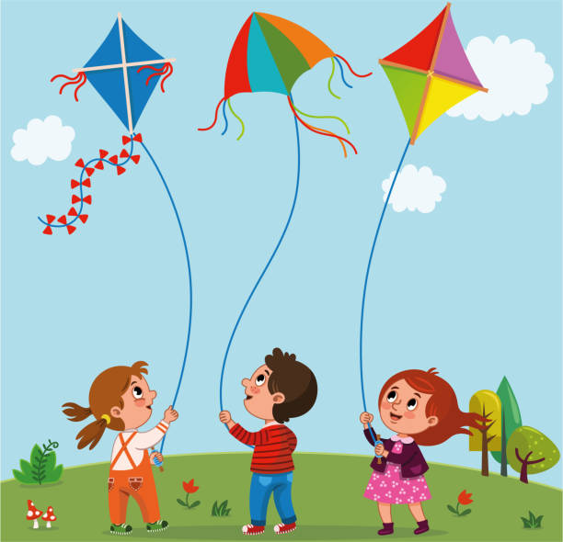
Các bạn trong tranh đang chơi trò gì?
Em biết gì về trò chơi này?
ĐỌC

Slide 5

THẢ DIỀU
Cánh diều no gió
Nhạc trời réo vang
Tiếng diều xanh lúa
Uốn cong tre làng.
Cánh diều no gió
Sáo nó thổi vang
Sao trời trôi qua
Diều thành trăng vàng.
Cánh diều no gió
Tiếng nó trong ngần
Diều hay chiếc thuyền
Trôi trên sông Ngân.
Cánh diều no gió
Tiếng nó chơi vơi
Diều là hạt cau
Phơi trên nong trời.
Trời như cánh đồng
Xong mùa gặt hái
Diều em - lưỡi liềm
Ai quên bỏ lại.

Slide 6
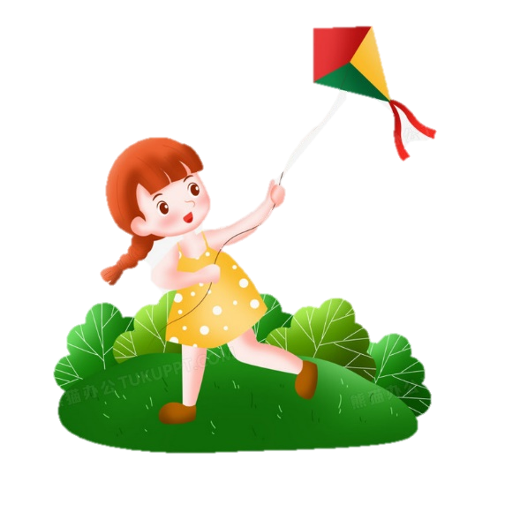
LUYỆN ĐỌC
nong trời
lưỡi liềm
réo vang

Slide 7
THẢ DIỀU
Cánh diều no gió
Nhạc trời réo vang
Tiếng diều xanh lúa
Uốn cong tre làng.
Cánh diều no gió
Sáo nó thổi vang
Sao trời trôi qua
Diều thành trăng vàng.
Cánh diều no gió
Tiếng nó trong ngần
Diều hay chiếc thuyền
Trôi trên sông Ngân.
Cánh diều no gió
Tiếng nó chơi vơi
Diều là hạt cau
Phơi trên nong trời.
Trời như cánh đồng
Xong mùa gặt hái
Diều em - lưỡi liềm
Ai quên bỏ lại.

Slide 8
THẢ DIỀU
Cánh diều no gió
Nhạc trời réo vang
Tiếng diều xanh lúa
Uốn cong tre làng.
Cánh diều no gió
Sáo nó thổi vang
Sao trời trôi qua
Diều thành trăng vàng.
Cánh diều no gió
Tiếng nó trong ngần
Diều hay chiếc thuyền
Trôi trên sông Ngân.
Cánh diều no gió
Tiếng nó chơi vơi
Diều là hạt cau
Phơi trên nong trời.
Trời như cánh đồng
Xong mùa gặt hái
Diều em - lưỡi liềm
Ai quên bỏ lại.
1
3
5
2
4
Bài thơ có mấy khổ thơ?

Slide 9
Luyện đọc
Trời như cánh đồng
Xong mùa gặt hái
Diều em - lưỡi liềm
Ai quên bỏ lại.

Slide 10
THẢ DIỀU
Cánh diều no gió
Nhạc trời réo vang
Tiếng diều xanh lúa
Uốn cong tre làng.
Cánh diều no gió
Sáo nó thổi vang
Sao trời trôi qua
Diều thành trăng vàng.
Cánh diều no gió
Tiếng nó trong ngần
Diều hay chiếc thuyền
Trôi trên sông Ngân.
Cánh diều no gió
Tiếng nó chơi vơi
Diều là hạt cau
Phơi trên nong trời.
Trời như cánh đồng
Xong mùa gặt hái
Diều em - lưỡi liềm
Ai quên bỏ lại.
1
3
5
2
4
Bài thơ có mấy khổ?

Slide 11
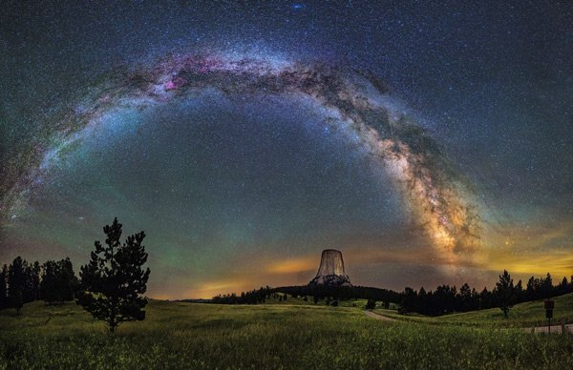
Giải nghĩa từ
Dải trắng bạc, vắt ngang bầu trời, được tạo nên từ nhiều ngôi sao, trống giống một con sông.
Sông Ngân (dải Ngân Hà):

Slide 12
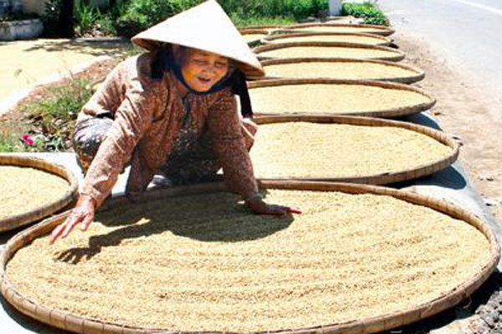
Giải nghĩa từ
Nong:
Vật dụng làm từ tre nứa, có hình tròn, dùng để phơi thóc, lúa.

Slide 13
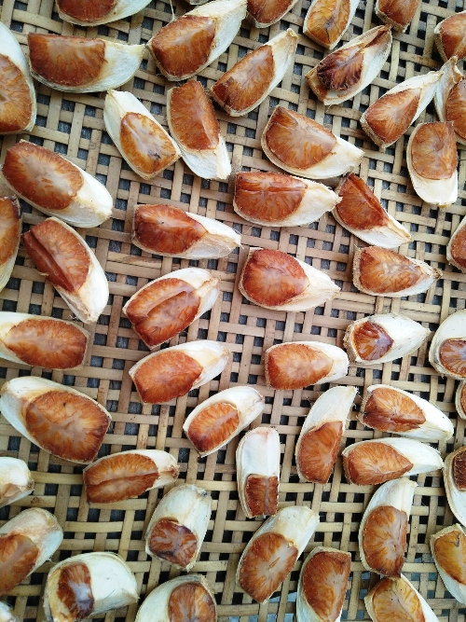
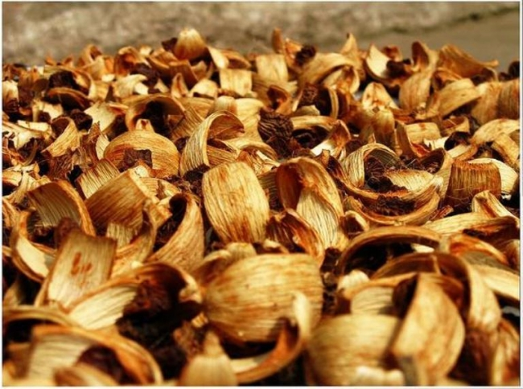
Hạt cau

Slide 14
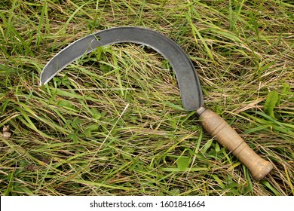
Giải nghĩa từ
Lưỡi liềm:
Bộ phận bằng sắt của cái liềm, hình cong, nhọn, có răng.

Slide 15
THẢ DIỀU
Cánh diều no gió
Nhạc trời réo vang
Tiếng diều xanh lúa
Uốn cong tre làng.
Cánh diều no gió
Sáo nó thổi vang
Sao trời trôi qua
Diều thành trăng vàng.
Cánh diều no gió
Tiếng nó trong ngần
Diều hay chiếc thuyền
Trôi trên sông Ngân.
Cánh diều no gió
Tiếng nó chơi vơi
Diều là hạt cau
Phơi trên nong trời.
Trời như cánh đồng
Xong mùa gặt hái
Diều em - lưỡi liềm
Ai quên bỏ lại.
1
3
5
2
4

